Slide 1
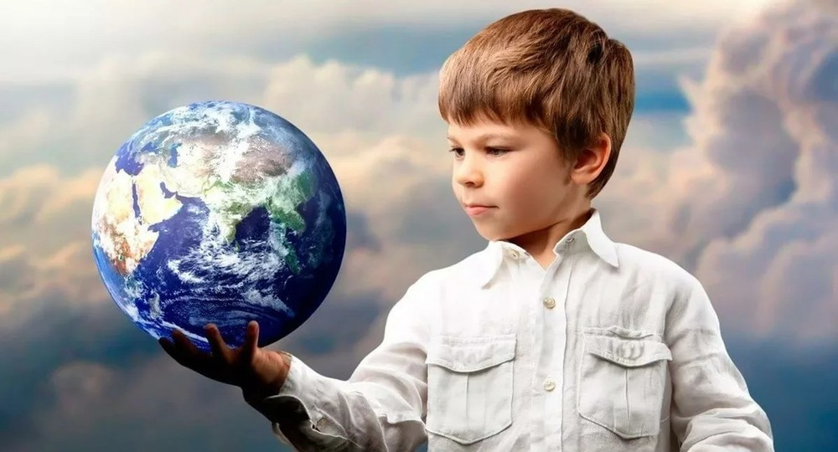
«Мир вокруг нас»
КАК ЧЕЛОВЕК ПОЗНАЕТ МИР

Slide 2
РАЗУМ В ЧЕЛОВЕЧЕСКОЙ ЖИЗНИ
Homo Sapiens – человек разумный, субъект культуры.
БЛАГОДАРЯ РАЗУМУ
ЧЕЛОВЕК:
Обрел речь
Создал правила:
Обычаи, нормы морали, законы
Стал создавать произведения искусства

Slide 3
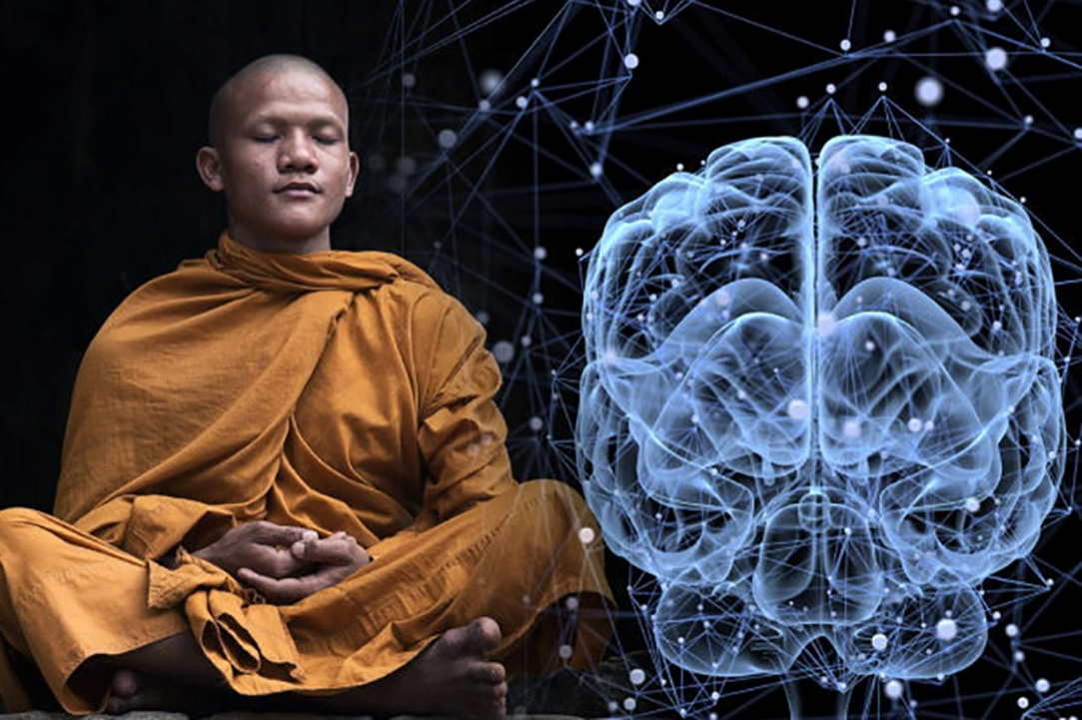
ТРИ ЗНАЧЕНИЯ ПОНЯТИЯ РАЗУМА
РАЗУМ (по – гречески «Логос») – это управляющее начало Вселенной.
РАЗУМ (от латинского ratio) – «рассуждение», «расчет».
РАЗУМ – способность мыслить.

Slide 4
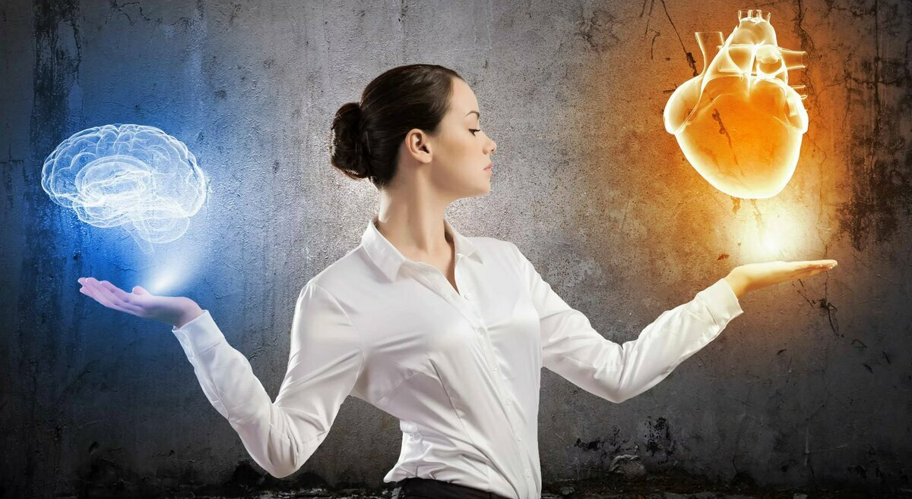
ФОРМЫ ПОЗНАНИЯ
ОСОБЕННОСТИ
ОСУЩЕСТВЛЯЕТСЯ В ДВУХ ФОРМАХ – ЧУВСТВЕННОЙ И РАЦИОНАЛЬНОЙ
ЧУВСТВЕННОЕ ПОЗНАНИЕ ВСЕГДА ПРЕДШЕСТВУЕТ ПОЗНАНИЮ РАЦИОНАЛЬНОМУ
ЧУВСТВЕННОЕ И РАЦИОНАЛЬНОЕ ПОЗНАНИЕ ИМЕЮТ СВОИ ФОРМЫ

Slide 5
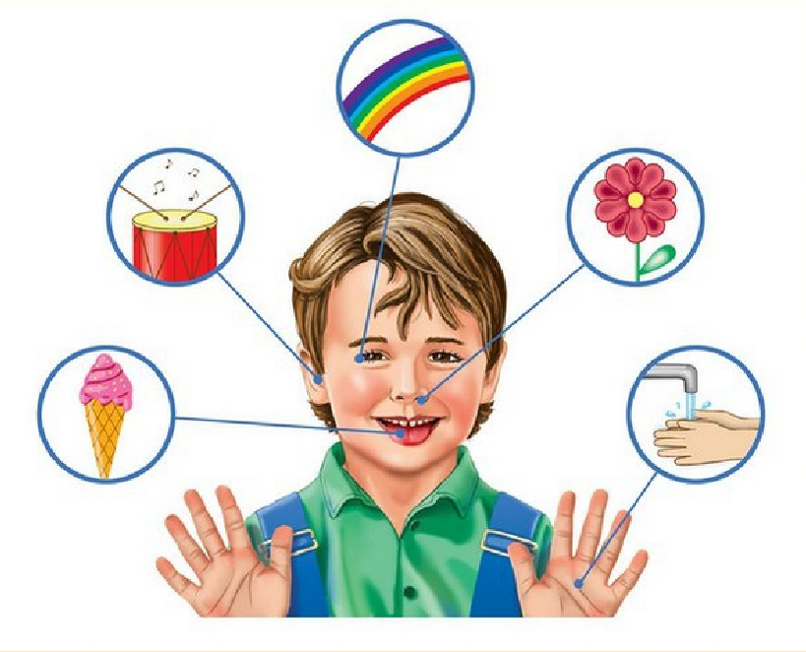
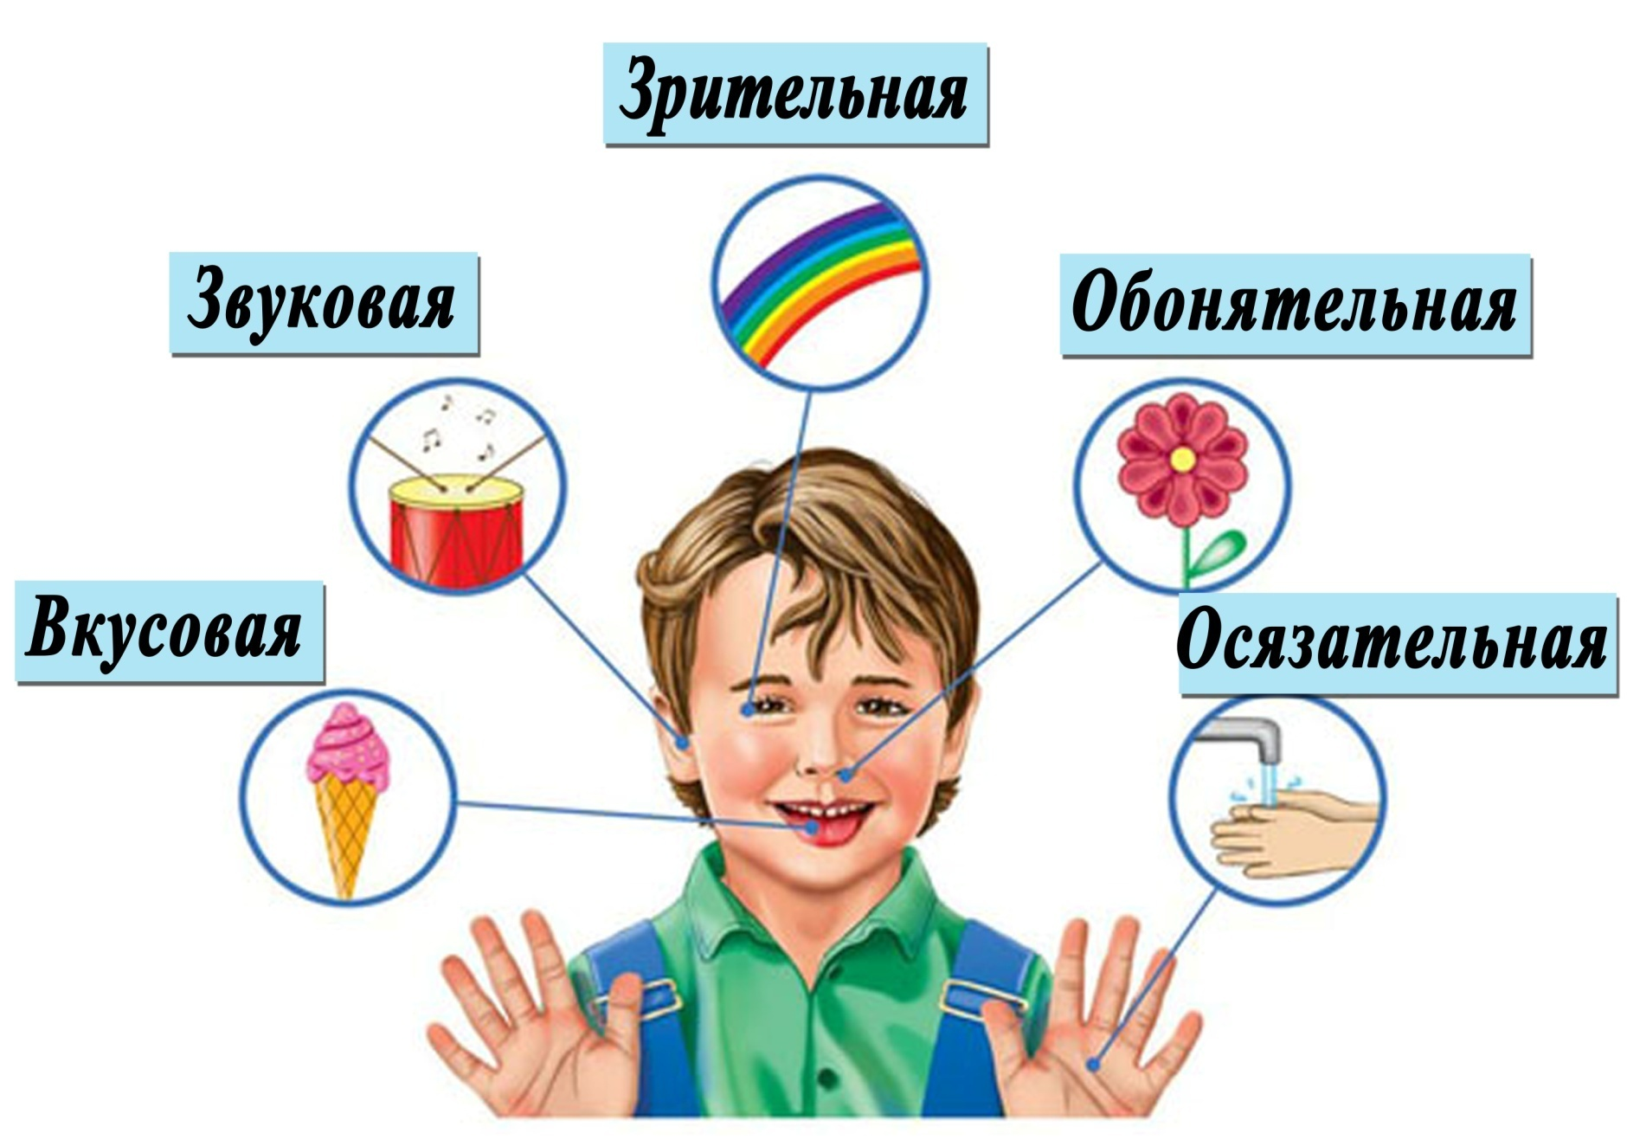
ЧУВСТВЕННОЕ ПОЗНАНИЕ

Slide 6
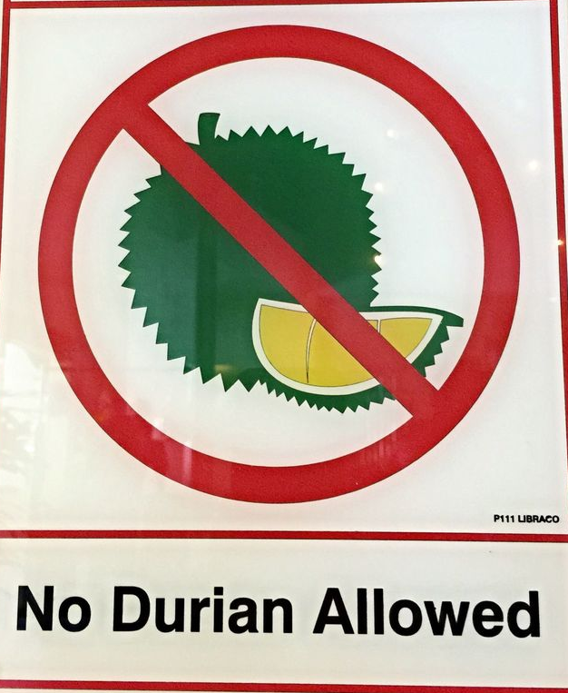
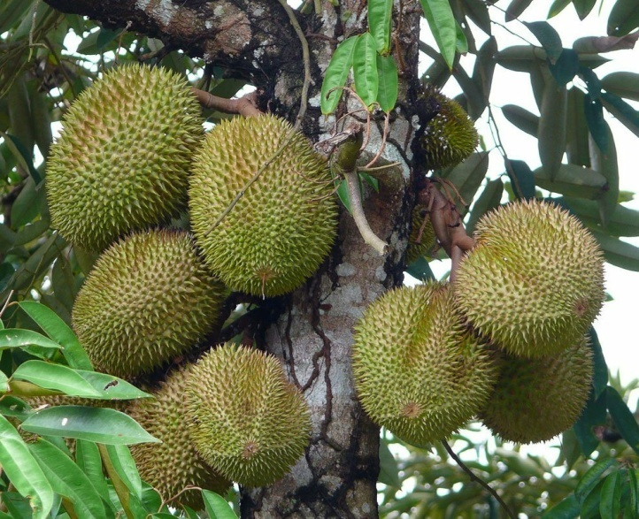
ФОРМЫ ЧУВСТВЕННОГО ПОЗНАНИЯ
ОЩУЩЕНИЕ – когда в процессе человек фиксирует свойства предмета.
ВОСПРИЯТИЕ – это отображение не отдельных свойств предмета, а его целостного образа.
ПРЕДСТАВЛЕНИЕ – это восприятие отсутствующего предмета.
ЗНАК, ЗАПРЕЩАЮЩИЙ ВХОДИТЬ С ДУРИАНОМ В ОБЩЕСТВЕННЫЕ МЕСТА.
ПЛОДЫ ДУРИАНА

Slide 7

РАЦИОНАЛЬНОЕ ПОЗНАНИЕ -
ЭТО ОСОЗНАННАЯ, КОНТРОЛИРУЕМАЯ И НАПРАВЛЯЕМАЯ ЧЕЛОВЕКОМ ДЕЯТЕЛЬНОСТЬ МОЗГА.

Slide 8
ФОРМЫ РАЦИОНАЛЬНОГО ПОЗНАНИЯ
ПОНЯТИЯ – мысль, которая отражает предметы, явления и связи между ними в обобщенной форме.
СУЖДЕНИЯ – это утверждение или отрицание чего-то о свойствах познаваемого предмета, а так же высказывание, в котором содержится отношение человека к тому, о чем он говорит.
УМОЗАКЛЮЧЕНИЕ – это познавательный прием, с помощью которого осуществляется преобразование информации, содержащаяся в одном или нескольких суждениях.

